Slide 1
Etude théorique et pratique de la génération d'images adverses à partir de la bibliothèque foolbox
Nicolas GAUFFIN - Claire DELGOVE

Slide 2
Sommaire
Introduction
Création d’image adverse
Attaque étudiée n°1 : FGSM
Attaque étudiée n°2 : Brendel & Bethge
Comparaison des deux attaques
Conclusion

Slide 3
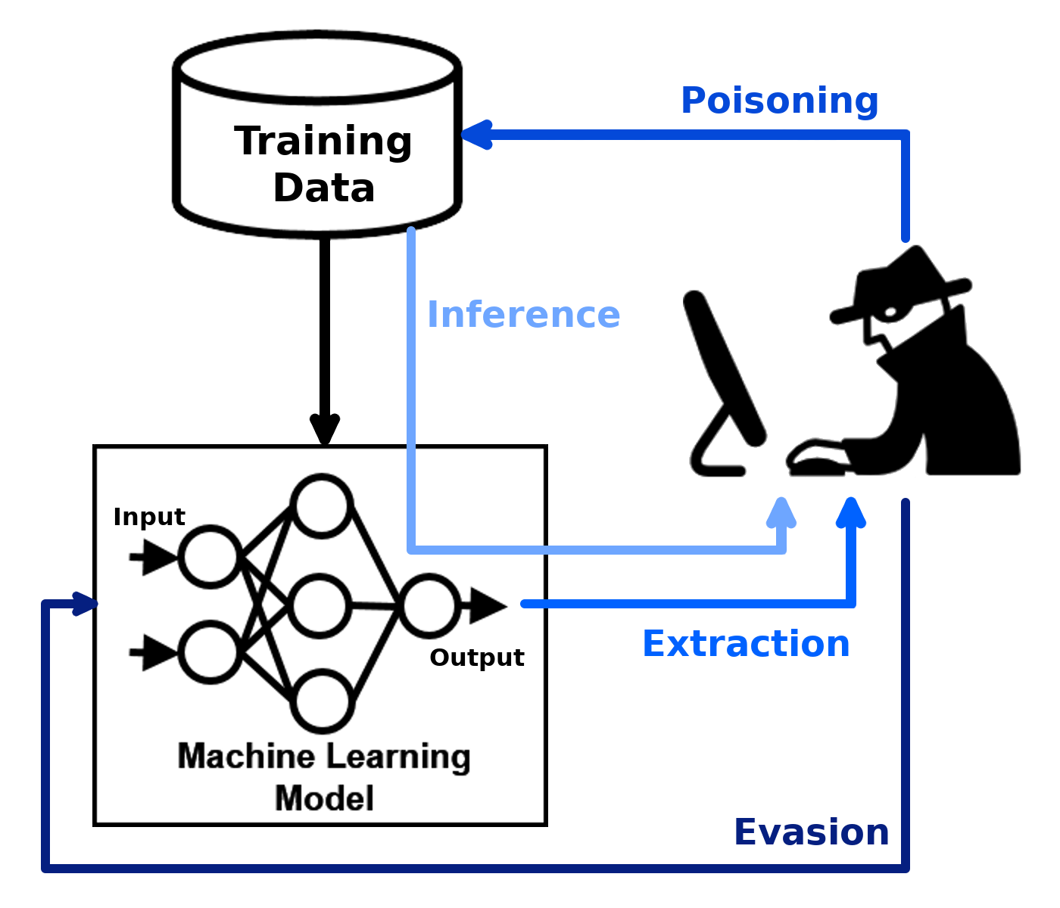
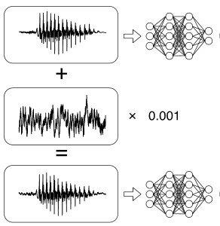
Introduction
Modèle : Keras Resnet50
Dataset : ‘imagenet’

Slide 4
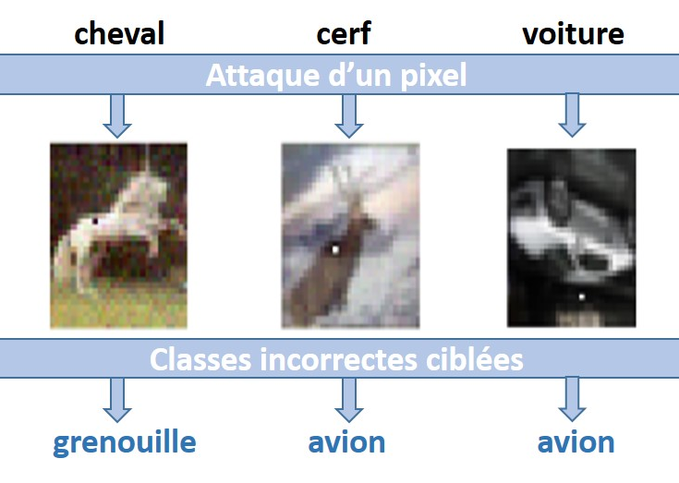
Introduction
Attaque de type WhiteBox
Misclassification
Objectifs :
Tromper le réseau de neurones
Minimiser la distorsion

Slide 5
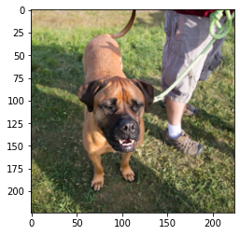
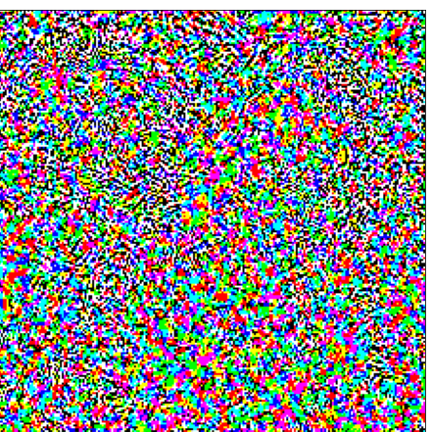
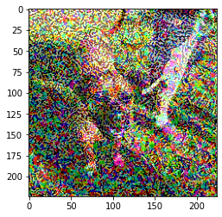
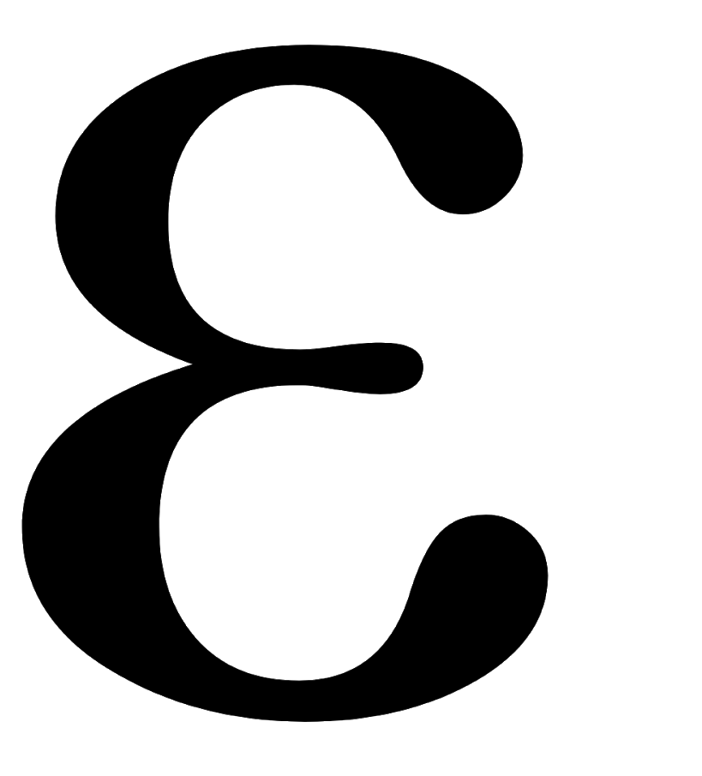
Création d’image adverse
Image de base
Facteur d’intensité de la perturbation
Perturbation
Image perturbée

Slide 6
Attaque n°1 : FGSM

Slide 7
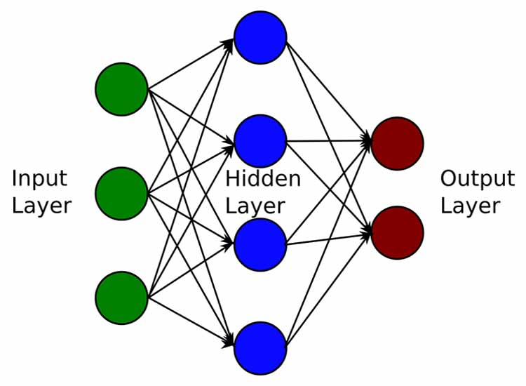
Attaque par gradient étudiée n°1 : Fonctionnement
Attaque FGSM (Fast Gradient Sign Method) / LinfFastGradientAttack
Rétropropagation
Rétropropagation
Gradient = ∇Loss
Fonctionnement standard d’un réseau de neurones
Fonctionnement d’un réseau de neurones avec attaque
Poids ajustés
Données d'entrée ajustées

Slide 8
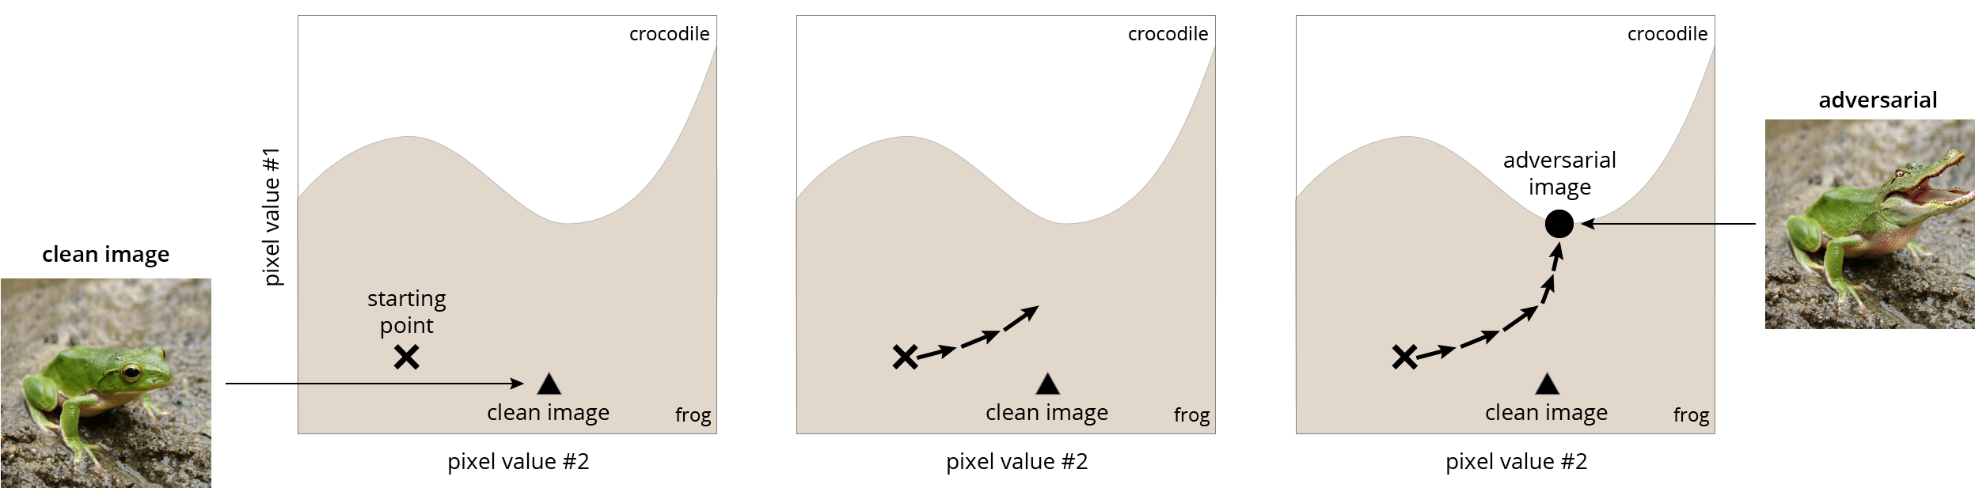
Attaque étudiée n°1 : Fonctionnement
Attaque FGSM (Fast Gradient Sign Method) / LinfFastGradientAttack

Slide 9
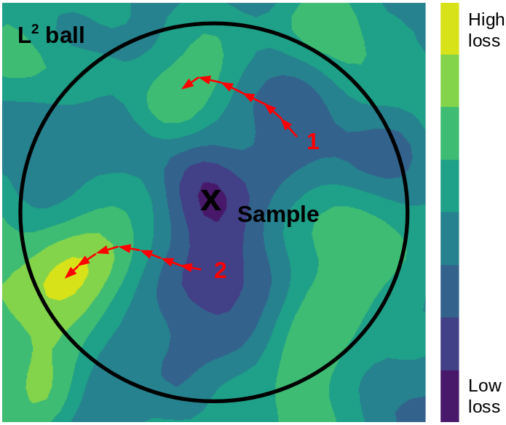
Attaque étudiée n°1 : Fonctionnement
Attaque FGSM (Fast Gradient Sign Method) / LinfFastGradientAttack
Choix de la norme de perturbation
Application de la descente de gradient

Slide 10
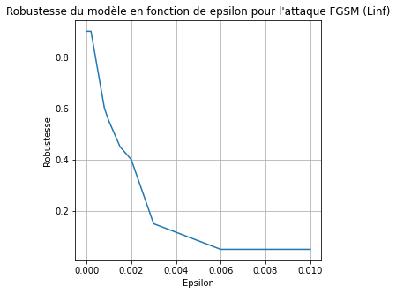
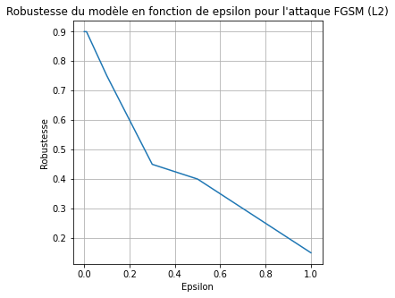
Attaque étudiée n°1 : Résultats
Attaque FGSM (Fast Gradient Sign Method) / LinfFastGradientAttack

Slide 11
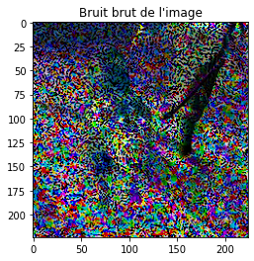
Attaque étudiée n°1 : Etude de la distorsion
Attaque FGSM (Fast Gradient Sign Method) / LinfFastGradientAttack

Slide 12
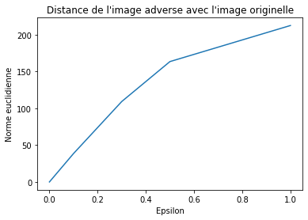
Attaque étudiée n°1 : Etude de la distorsion
Attaque FGSM (Fast Gradient Sign Method) / LinfFastGradientAttack

Slide 13
Attaque étudiée n°1 : Etude de la distorsion
Attaque FGSM (Fast Gradient Sign Method) / LinfFastGradientAttack

Slide 14
Attaque n°2 : Modèle de Brendel and Bethge

Slide 15
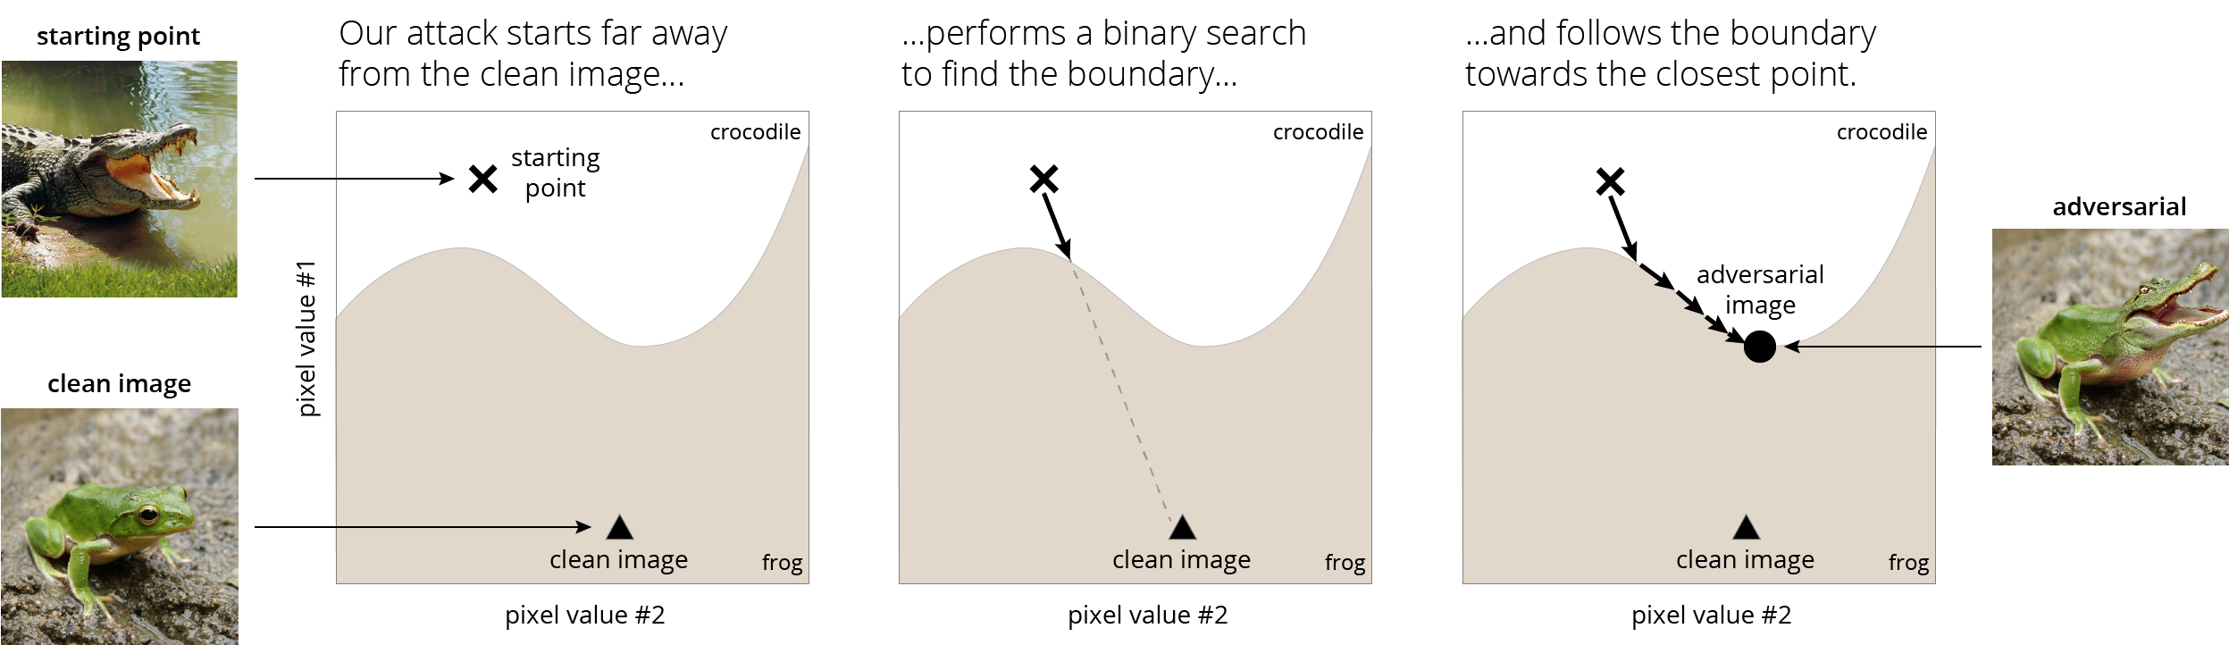
Attaque étudiée n°2 : Fonctionnement
Attaque Brendel and Bethge / LinfinityBrendelBethgeAttack

Slide 16
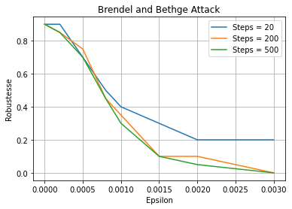
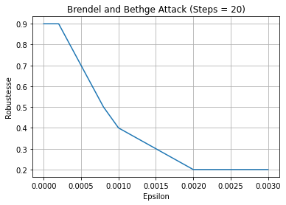
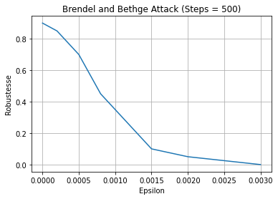
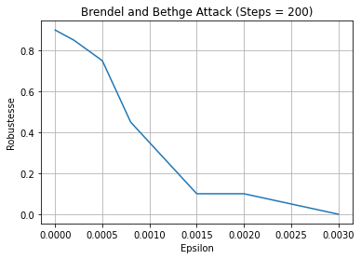
Attaque étudiée n°2 : Résultats
Attaque Brendel and Bethge / LinfinityBrendelBethgeAttack

Slide 17
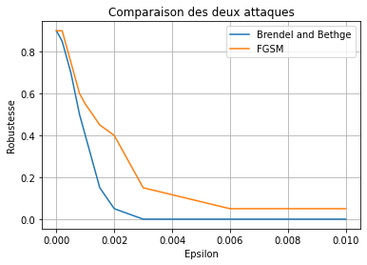
Comparaison des deux attaques

Slide 18
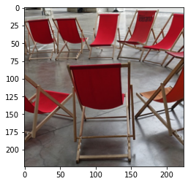
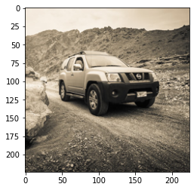
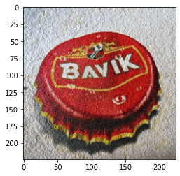
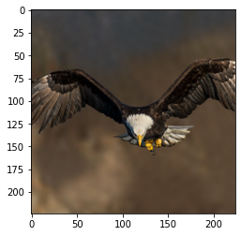
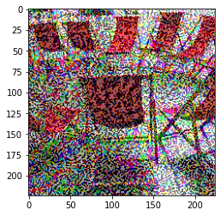
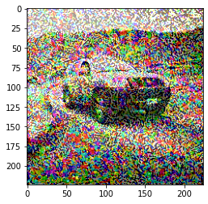
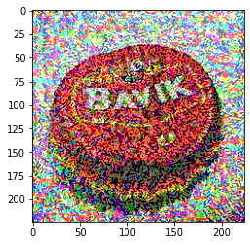
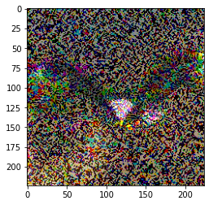
Conclusion

